Slide 1

Panda AI
メンバー：リュウブントウ
チョウイーハン
オウハイボ
チョウセン

Slide 2
ジェスチャー認識システム
ジェスチャーを識別してデータとしてあつかう、PowerPointの指令に変換して出力。
1
とは言えジェスチャーをしてPowerPointをコントロールになります。
2

Slide 3


システム構造図
モデル訓練
アルゴリズム選択
PPTをコントロール
KNN SVM
データセット
総合学習
予測結果
機能
GUI画面
特徴計算
認識
OpenCV画像処理
データ収集
横浜システム工学院-AI21-GRP-1

Slide 4
ジェスチャ認識アプリの仕組み
カメラで画像データを扱う
画像の特徴を検出
pptのキーボードの指令に変換して出力

Slide 5





開発環境
windows10 | Mac OS | PyCharm | Anaconda3 | Python

Slide 6
OpenCV 主な機能
OpenCVの主な機能を以下の５があります
画像と動画の読み込み / 表示 / 保存
画像処理
機械学習
検出（画像認識）
三次元の処理

Slide 7
フーリエ変換
フーリエ変換は種々のフィルタの周波数特性を解析するために使われます．画像に対しては 2次元離散フーリエ変換 (DFT) を使って周波数領域に変換します．ある正弦波信号の振幅変化が短時間に早く起こると高周波な信号と言います．振幅変化が遅ければ低周波信号と呼びます．エッジやノイズは画像の高周波成分に対応しています．
PandaAIはフーリエ変換で画面中のジェスチャのエッジを引き立ち、そしてエッジの特徴を数値化して抽出します。

Slide 8
肌の色検出
YCrCb颜色空间分割、楕円肌色検出モデル YCrCb空間では、肌の色のピクセルが楕円形の領域に集められます。最初に楕円モデルを定義し、次に各RGBピクセルポイントをYCrCb空間に変換して、楕円領域にあるかどうかを比較します。ある場合は、肌と判断します。

Slide 9
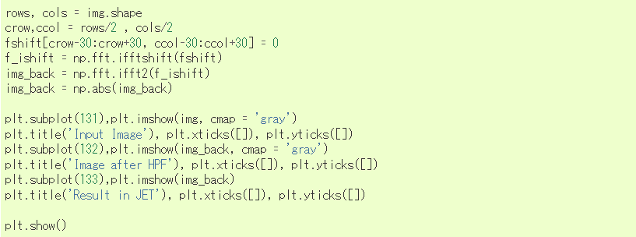
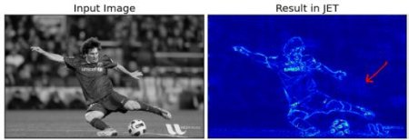
結果は以下のようになります:
結果を見ると，ハイパスフィルタによって画像中のエッジが検出できていることが分かります．

Slide 10

機械学習について
機械学習
教師あり学習
分類
教師なし学習
クラスタリング
回帰
アソシエーション分析

Slide 11
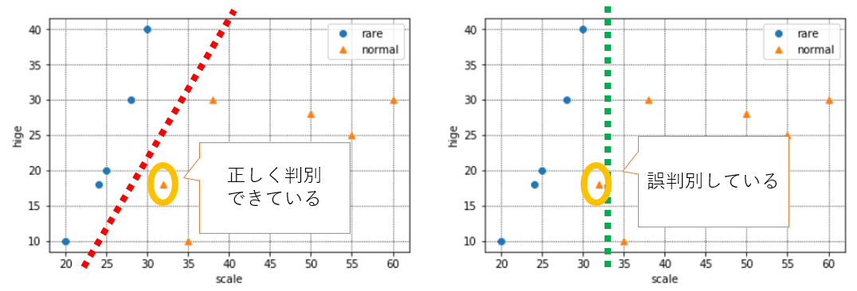
SVM
SVMとは、教師あり学習として、分類や回帰に用いることができるモデルです。 そして、未学習データに対して高い識別性能を得るための工夫があるため、優れた認識性能を発揮します。

Slide 12
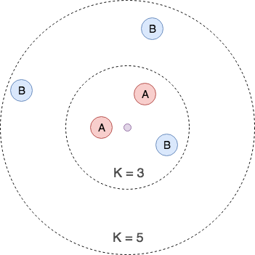
KNN
knn(k近傍法は、インスタンスに基づく学習の一種であり、怠惰学習(lazy learning)の一種である。

Slide 13
演習
PyCharmでプログラムを実行する

Slide 14
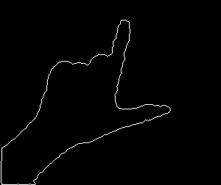
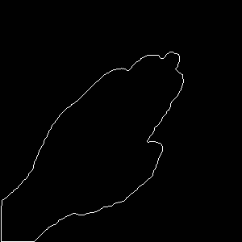
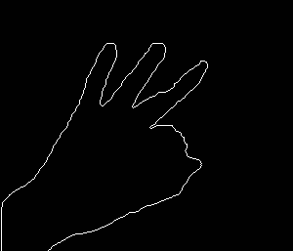
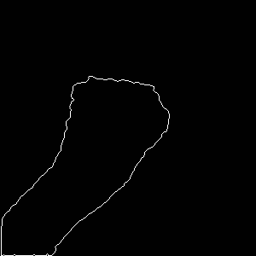
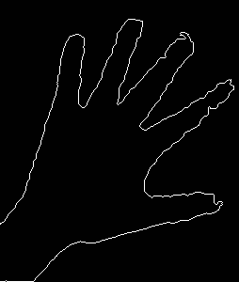
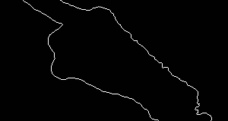
ジェスチャー認識
ジェスチャー認識 こちらのアプリのジェスチャーはすべで手の動きを識別しております。

Slide 15
GUI画面
GUI画面とはコンピューターの画面上に表示されるウィンドウやアイコン、ボタン、プルダウンメニューなどを使い、マウスなどのポインティングデバイスで操作できるインターフェース。これに対して、文字によるコマンド入力方式のインターフェースは「CUI（Character User Interface）」と呼ばれる。現在のパソコンのインターフェースは、ほぼすべてGUIを採用している。

Slide 16
これからやること
12月は機械学習を行います。GUIの制作も始まります。

Slide 17
ご静聴
ありがとうございました

